Slide 1
Service & Cloud Computing WS 2016/17
Gruppe 6
Tim George, Dennis Körte, Sven Zedlick

Slide 2
Agenda
Thema & Anspruch des Webservice
Verwendete Technologien
Aktueller Stand
Ausblick

Slide 3
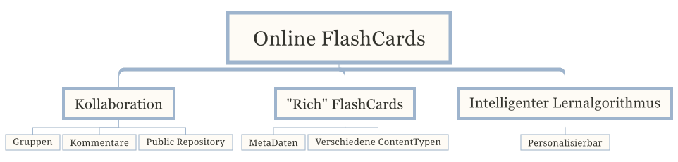
I. Thema & Anspruch des Webservice

Slide 4
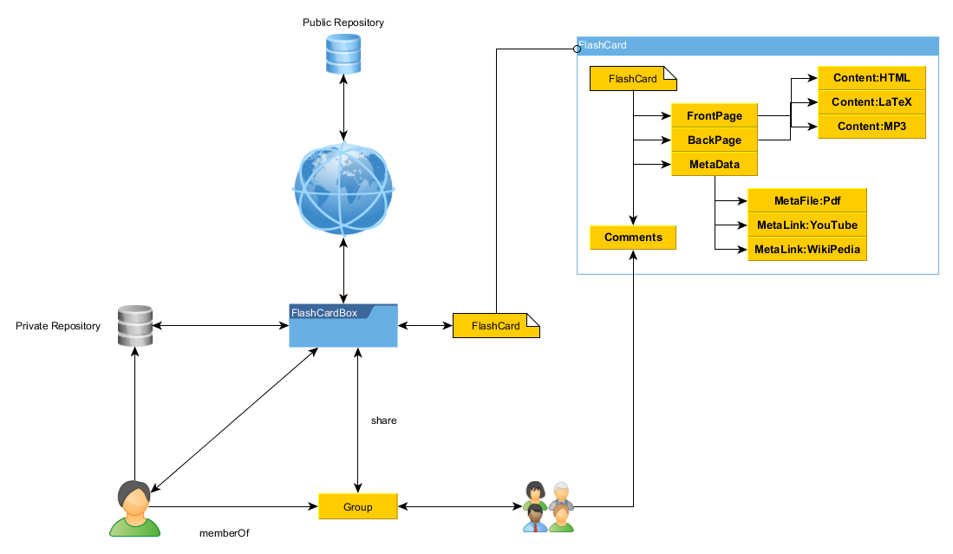
I. STRUKTUR DES wEBsERVICE

Slide 5






II. Verwendete Technologien
Service:
  XML/JSON - JAXB
  ORM – Hibernate
  RESTful Service - JAX-RS
  Datenbank - MYSQL
  YAML Beschreibung - Swagger
Webclient:
  AngularJS
  Bootstrap

Slide 6
III. Aktueller Stand
Datenstruktur & Service Endpoints modelliert
Service grundlegende Funktionalitäten:
  Erstellen/Löschen/Ausgabe von Resourcen wie User, Gruppen, Karteikarten, Boxen, etc.
  Erste primitive Logik zur Bewertung und Ausgabe der Karten
Webclient:
  UI - Prototyp
  Abfragen und Übermitteln von Daten

Slide 7
III. Ausblick
Hinzufügen und Verwalten von Metadaten
Nutzerverwaltung Intern und über OpenID
Fertigstellung des Kartensortieralgorithmus
Webclient erweitern

